Slide 1




2023-2024学年第一学期
诚信考试主题班会
2023年11月

Slide 2
机械与汽车工程学院
考试时间安排：
2023-2024学年第一学期期中考试安排将在开学后第十周进行。具体看教务通知。
Corn
Rice
Oat
Fish
Corn
Rice
Oat
Fish
Corn
Rice
Oat
Fish

Slide 3
机械与汽车工程学院
考场纪律：
（一）携带规定以外的物品进入考场或者未放在指定位置的；
（二）未在规定的座位参加考试的；
（三）考试开始信号发出前答题或者考试结束信号发出后继续答题的；
（四）在考试过程中旁窥、交头接耳、互打暗号或者手势的；
（五）未经考试工作人员同意在考试过程中擅自离开考场的；
（六）将试卷、答卷（含答题卡、答题纸等，下同）、草稿纸等考试用纸带出考场的；
（七）用规定以外的笔或者纸答题或者在试卷规定以外的地方书写姓名、考号或者以其他方式在答卷上标记信息的；
（八）其他违反考场规则但尚未构成作弊的行为
Corn
Rice
Oat
Fish
Corn
Rice
Oat
Fish
Corn
Rice
Oat
Fish

Slide 4
机械与汽车工程学院
注意事项：
（1）公共基础课重修、 补修学生如遇与专业课考试时间冲突的情况，请向任课教师提交申请,由任课教师另外安排时 间补考。
（2）没有特殊注明，考试时长为120分钟/场，请看清场次参加考试。
（3）学生凭学生证参加考试，证件遗失者,凭所在学院证明(贴照片、盖章)入场。
（4）务必诚信考试，违规作弊一律给予处分!
（5）排除外界干扰，积极备考。正确认识考试对评价自己的重要性。
（6）提高自身修养，做一名诚实守信的大学生。
（7）严肃考风考纪,端正学习与考试的态度，严格遵守考试规章制度,实事求是，杜绝一切考试作弊形式，严于自律。
（8）弘扬诚信正义。树立与不良风气作斗争的信心和勇气，勇于检举揭发考试作弊行为。
Corn
Rice
Oat
Fish
Corn
Rice
Oat
Fish
Corn
Rice
Oat
Fish

Slide 5

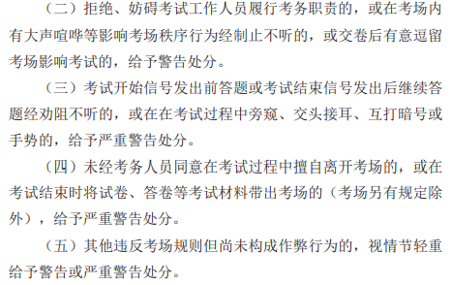
机械与汽车工程学院
根据《浙江水利水电学院 学生违规处分规定》第三章
Corn
Rice
Oat
Fish
Corn
Rice
Oat
Fish
Corn
Rice
Oat
Fish

Slide 6
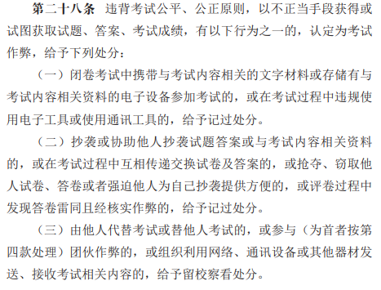
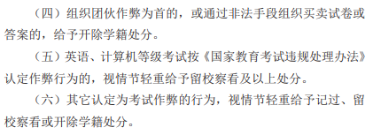
机械与汽车工程学院
Corn
Rice
Oat
Fish
Corn
Rice
Oat
Fish
Corn
Rice
Oat
Fish

Slide 7
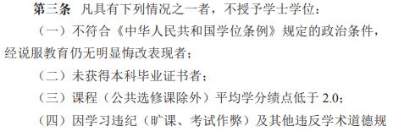

机械与汽车工程学院
根据《浙江水利水电学院 学士学位授予工作实施细则》第三条
Corn
Rice
Oat
Fish
Corn
Rice
Oat
Fish
Corn
Rice
Oat
Fish

Slide 8
机械与汽车工程学院
希望大家从我做起，严肃考风考纪，抵制不良考风，杜绝舞弊行为。
为自己赢得一个真实的成绩!
预祝大家考出优异成绩!
Corn
Rice
Oat
Fish
Corn
Rice
Oat
Fish
Corn
Rice
Oat
Fish

